Slide 1
Útok na sssr
Plán Barbarossa

Slide 2
Prolog
V říjnu 1940 skončila hlavní část bitvy o Británii – pro německo neúspěšně
Ve stejnou dobu se B. Mussolini touží vyrovnat A. Hitlerovi a vstupuje do italsko-řecké války (první část balkánského tažení)
Armáda SSSR je oslabena po stalinových čistkách ve 2. polovině 30. let a po fiasku v rusko-finské válce („Zimní válka“)

Slide 3
Předvečer útoku
Od dubna do června 1941 probíhá tzv. „balkánské tažení“ – obsazení Jugoslávie, invaze do Řecka a invaze na Krétu
Německo má zajištěnu jižní část Evropy a může směřovat na východ
Vztahy mezi SSSR a Německem od roku 1939 postupně chladly – Německo dokonce v červnu roku 1941 obvinilo SSSR z porušení téměř všech uzavřených dohod

Slide 4
Operace Barbarossa
22.6.1941 překračují vojska Německa hranici SSSS
Plán útoku je rozdělen do tří směrů:
  Skupina armád sever – cílem je obsadit Leningrad a postupovat dále
  Skupina armád střed – cílem je obsadit moskvu a dostat se k řece Volze
  Skupina armád jih – cílem je obsadit krym a odříznout Kavkaz od zbytku země

Slide 5
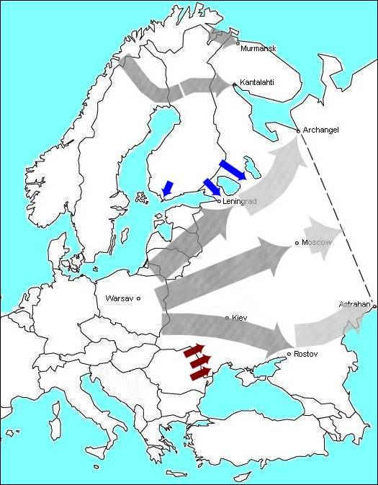
Plán útoku

Slide 6
První komplikace
V září 1941 je obklíčen Leningrad, který ale až do roku 1944 nebude dobyt
Rudá armáda klade houževnatější odpor, než Wehrmacht čekal
SSSR přechází na vojenskou výrobu (průmysl soustředěn za Ural)
Vznikající logistické problémy Německa (doprava na velké vzdálenosti)
Podzimní „rasputica“ – velmi komplikovaná možnost přesunu techniky

Slide 7
Bitva o Moskvu
30.9.1941 zahajuje Německo operaci „Tajfun“
I přes rychlý postup bylo Německo v časovém skluzu – deště + blíží se zima
Německu narůstají ztráty x SSSR posílá do boje jednotky z Dálného východu
V listopadu 1941 je fronta cca 30km od Moskvy
Počátkem prosince 1941 přechází Rudá armáda do protiútoku a zatlačí Wehrmacht o cca 200 km zpět

Slide 8
Pokračování
Obě strany jsou vyčerpány, Wehrmacht se však ze ztrát vzpamatuje dříve
Skupina armád sever se zastaví u Leningradu
Skupina armád Střed se již dále na východ nedostane – Moskva je nedobyta
Německo přesměruje své snažení směrem na jih – cílem je Kavkaz a jeho ropná pole

Slide 9
Zdroje
https://cs.wikipedia.org/wiki/Balk%C3%A1nsk%C3%A9_ta%C5%BEen%C3%AD
https://cs.wikipedia.org/wiki/V%C3%BDchodn%C3%AD_fronta_(druh%C3%A1_sv%C4%9Btov%C3%A1_v%C3%A1lka)#P.C5.99.C3.AD.C4.8Diny_vypuknut.C3.AD_boj.C5.AF_na_v.C3.BDchodn.C3.AD_front.C4.9B_a_stav_SSSR
http://www.rajajoki.com/background.htm

